Slide 1
Tiết 74: THÁCH THỨC CỦA THIÊN NHIÊN
Giáo viên: Nguyễn Thị Loan

Slide 2
1
KHỞI ĐỘNG

Slide 3
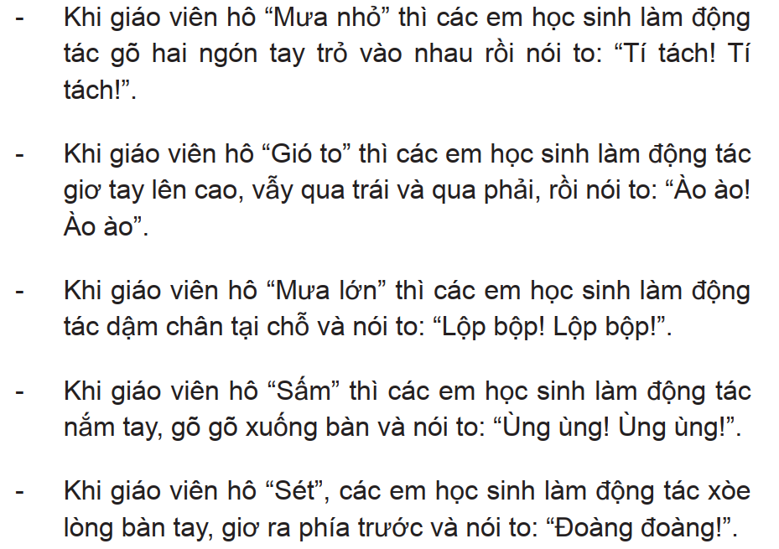
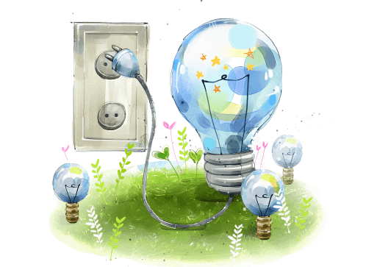
Trò chơi: Ứng phó với biến đổi khí hậu
Luật chơi:

Slide 4
Quan sát những hình ảnh sau đây và cho biết những hình ảnh liên quan đến sự kiện gì. Chia sẻ cảm xúc của em.
© 1999 -20XX IX Web Hosting. All rights reserved

Slide 5
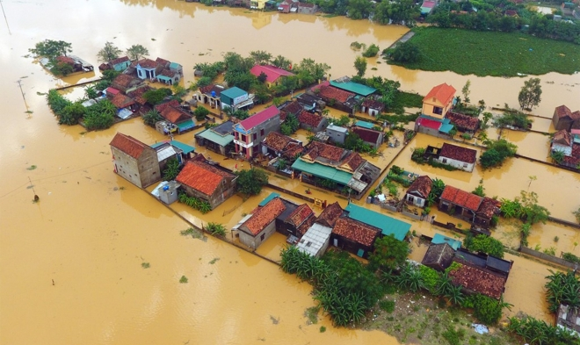
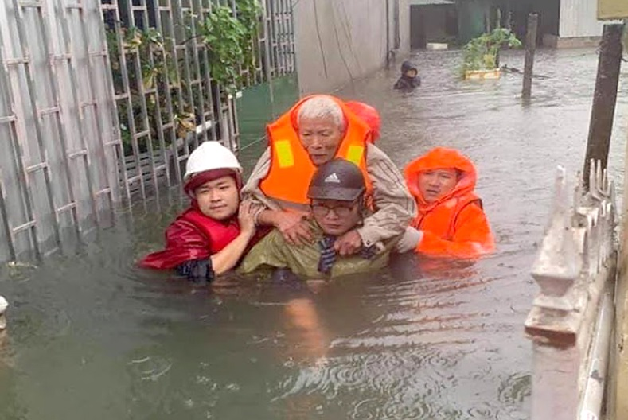
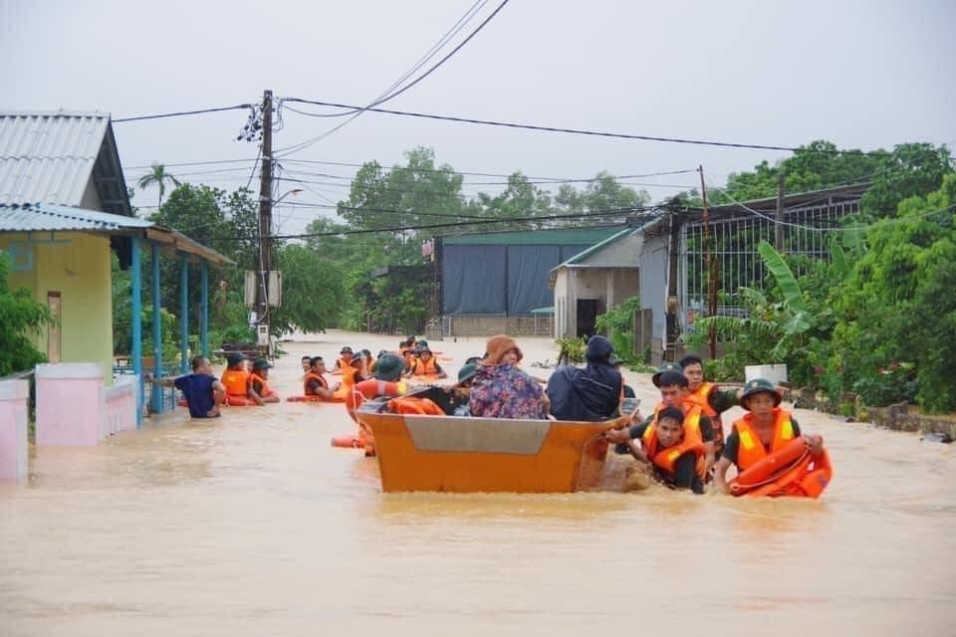
Lũ lụt miền trung hằng năm

Slide 6
HÌNH THÀNH KIẾN THỨC
2

Slide 7
Thời tiết và Khí hậu
Thời tiết
Là trạng thái của bầu khí quyển tại một địa điểm trong thời gian nhất định.
Thời tiết
Khí hậu
Là mức độ trung bình của thời tiết trong một không gian nhất định và khoảng thời gian dài.
Khí hậu

Slide 8
Bài tập
Điền từ thích hợp vào chỗ trống: “Thời tiết” hay “Khí hậu”
a) ………… hôm nay nắng
b) Việt Nam là nước có ……….. nhiệt đới gió mùa.
c) ………….miền nam có 2 mùa rõ rệt: mùa mưa và mùa khô.
Khí hậu
Thời tiết
Khí hậu

Slide 9
Biến đổi khí hậu là những biến đổi trong môi trường vật lý hoặc sinh học gây ra những ảnh hưởng có hại đáng kể đến thành phần, khả năng phục hồi hoặc sinh sản của các hệ sinh thái tự nhiên và được quản lý hoặc đến hoạt động của các hệ thống kinh tế – xã hội hoặc đến sức khỏe và phúc lợi của con người.

Slide 10
NỘI DUNG BÀI HỌC
- Tác động của biến đổi khí hậu
- Thiên tai và dấu hiệu của thiên tai
© 1999 -20XX IX Web Hosting. All rights reserved

Slide 11
1. TÁC ĐỘNG CỦA BIẾN ĐỔI KHÍ HẬU
© 1999 -20XX IX Web Hosting. All rights reserved

Slide 12
Những loại thiên tai nào thường xuyên xảy ra ở nước ta?
1. Ngập lụt | 5. Cháy rừng
2. Lũ quét | 6. Mưa đá
3. Hạn hán | 7. Sương muối
4. Bão lũ | 8. Động đất

Slide 13
Quan sát những hình ảnh trong SGK và cho biết đây là những loại thiên tai nào?
Cháy rừng
Hạn hán
Sóng thần
Lũ lụt
Băng tan ở hai cực

Slide 14
Chia sẻ với bạn bên cạnh về những suy nghĩ, cảm xúc của mình khi xem những hình ảnh đó.

Slide 15
Em hãy cho biết tác hại của biến đổi khí hậu (cháy rừng, hạn hán, lũ lụt, băng tan ở hai cực,...).?

Slide 16
Thiên tai | Ngập lụt | Lũ quét | Hạn hán | Cháy rừng
Tác hại | Phá huỷ mùa màng, tắc nghẽn giao thông, ô nhiễm môi trường… | Thiệt hại về tính mạng và tài sản của dân cư…. | Mất mùa, cháy rừng, thiếu nước cho sản xuất và sinh hoạt. | động xấu đến sức khỏe, mất cân bằng sinh thái, tăng thêm khí thải nhà kính

Slide 17
KẾT LUẬN
Con người đang đối mặt với những vấn đề của môi trường do ảnh hưởng của biến đổi khí hậu. Nếu chúng ta không thay đổi cách sống và có những hành động thiết thực để bảo vệ môi trường thì Trái Đất sẽ bị tàn phá nặng nề.

Slide 18
2. THIÊN TAI VÀ DẤU HIỆU CỦA THIÊN TAI

Slide 19
Quan sát hình ảnh về các hiện tượng thiên tai trả lời câu hỏi
+ Xác định các hiện tượng thiên tai;
+ Chỉ ra dấu hiệu nhận biết của các hiện tượng thiên tai đó;
+ Thảo luận cách ứng phó trước, trong và sau khi thiên tai xảy ra.

Slide 20
1. Sạt lở
2. Lũ lụt
3. Bão

Slide 21
PHIẾU HỌC TẬP
Thiên tai | Sạt lở | Lũ lụt | Bão
Dấu hiệu nhận biết
Cách ứng phó

Slide 22
SẠT LỞ ĐẤT

Slide 23
BÃO
- Bầu trời lặng gió khoảng 3 ngày, sau đó xuất hiện mây vũ tích hội tụ về hướng chân trời, gió tan dần, radio bị nhiễu, chớp ở hướng Đông Nam liên tục, khí áp liên tục giảm, mặt biển xuất hiện sóng lừng, hướng lan truyền của sóng không trùng hướng gió, nước biển có mùi hôi tanh của các vật từ đáy biển xông lên, thì khi đó nghĩa là đang có bão xuất hiện ở xa, hướng lan truyền của sóng gần trùng hướng di chuyển của bão.
- Ngoài ra chúng ta cũng có thể dựa vào hành vi của một số sinh vật biển

Slide 24
LŨ LỤT
Dấu hiệu xuất hiện lũ, lụt
- Khi có mưa to trong vài giờ, hoặc mưa tương đối lớn trong vài ngày liên tục.
- Khi bị ảnh hưởng của bão hoặc áp thấp nhiệt đới.
Cách phòng tránh lũ
- Biết được lũ lịch sử trong khu vực sinh sống.
- Xác định các khu vực có nguy cơ xảy ra lũ, sạt lở đất, lụt.
- Mùa mưa không nên sống và làm việc trong khu vực có nguy cơ xảy ra lũ quét và sạt lở đất.
- Không cho trẻ em chơi hoặc bơi lội trong khu vực có lũ.
- Thường xuyên nghe và hiểu được các bản tin cảnh báo, dự báo bão, mưa, lũ, lụt.
- Chuẩn bị đầy đủ các đồ dùng và trang bị cần thiết cho phòng, tránh lũ, lụt.

Slide 25
KẾT LUẬN
Trong những năm gần đây, con người phải đối mặt với thiên tai – hiện tượng nhiên bất thường – có thể gây nên những thiệt hại về người, tài sản, điều kiện sống và các hoạt động kinh tế – xã hội.
Chính vì vậy, việc nhận biết được các dấu hiệu của thiên tai và học cách ứng phó với các hiện tượng này là yêu cầu cấp bách đối với tất cả chúng ta.
© 1999 -20XX IX Web Hosting. All rights reserved

Slide 26
VẬN DỤNG
Sưu tầm các câu ca dao, tục ngữ về hiện tượng thiên nhiên được ông cha ta đúc kết kinh nghiệm
© 1999 -20XX IX Web Hosting. All rights reserved

Slide 27
"Người ta đi cấy lấy công,
Tôi nay đi cấy còn trông nhiều bề.
Trông trời, trông đất, trông mây,
Trông mưa, trông gió, trông ngày, trông đêm,
Trông cho chân cứng đá mềm,
Trời êm biển lặng mới yên tấm lòng."
Chuồng gà hướng Đông cái lông chẳng còn. → Vì nguyên nhân hướng gió, gió Đông dễ khiến gia súc mắc bệnh nên không ai làm chuồng theo hướng Đông. Đây là một kinh nghiệm thiên nhiên có tính khoa học trong sản xuất, lao động.

Slide 28
Khoai ruộng lạ, mạ ruộng quen
Nắng tốt dưa, mưa tốt lúa. → Một kinh nghiệm về thời tiết đối với cây trồng: trời nắng tốt dưa, trời mưa tốt lúa.
Trăng mờ tốt lúa nỏ, trăng tỏ tốt lúa sâu. → Một kinh nghiệm làm ruộng: trăng rằm mờ, trời sắp có mưa, lúa cấy ruộng cao tốt; trăng tỏ là trời còn nắng kéo dài, lúa ruộng trũng tốt vì không bị úng ngập.

Slide 29
Chuồn chuồn bay thấp thì mưa, bay cao thì nắng, bay vừa thì râm. → Dự đoán thời tiết từ việc quan sát chuồn chuồn. Chuồn chuồn bay cao trời thường nắng, bay vừa trời râm mát, bay thấp sẽ có mưa.
Gió heo may, chuồn chuồn bay thì bão. → Gió heo may là gió bấc thổi nhẹ vào mùa Thu, khi đó mà thấy chuồn chuồn bay nghĩa là sắp có bão.
Én bay thấp mưa ngập bờ ao, Én bay cao mưa rào lại tạnh. → Cũng tương tự như chuồn chuồn, ta có thể quan sát chim Én để biết trời mưa hay nắng.
Gió bấc hiu hiu, sếu kêu thì rét. → Khi nghe tiếng sếu kêu thì trời sắp rét, gió bấc ùa về.
Quạ tắm thì ráo, sáo tắm thì mưa. → Khi trời đang mưa mà thấy quạ bay thì mưa sắp tạnh, khi trời đang nắng thấy sáo ắt sắp có mưa.

Slide 30
Chớp đông nhay nháy, gà gáy thì mưa. → Khi thấy sấm chớp nổi lên ở phía Đông sáng lên rồi tắt, lặp lại nhiều lần vào thời điểm gà gáy thì trời sẽ mưa.
Trời đã sẩm tối rồi, gà còn đi bới điểm trời sắp mưa. → Khi trời tối, gà còn đi bới móc kiếm ăn nghĩa là sắp có mưa. Vì thức ăn của gà là các loài côn trùng trong đất, khi thời tiết xấu, độ ẩm tăng, chúng sẽ bò lên đất và gà mải mê bắt mồi.

Slide 32
HƯỚNG DẪN VỀ NHÀ
Chuẩn bị cho tiết 3: Sinh hoạt lớp
TUYÊN TRUYỀN ỨNG PHÓ BIẾN ĐỔI KHÍ HẬU
© 1999 -20XX IX Web Hosting. All rights reserved

Slide 33
CẢM ƠN CÁC EM
ĐÃ LẮNG NGHE BÀI GIẢNG!

